Slide 1
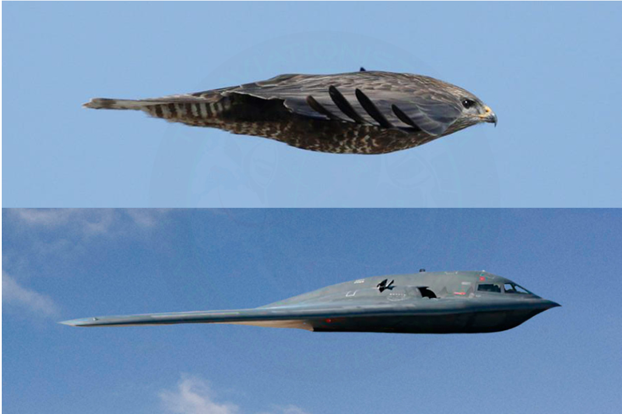
B-2轰炸机中的仿生设计 查询

Slide 2
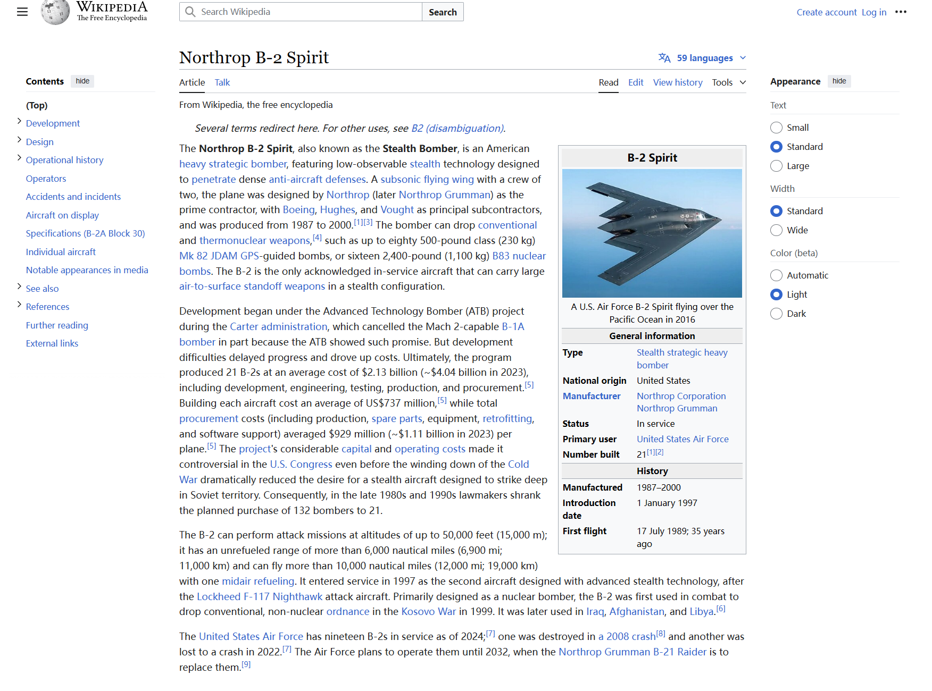
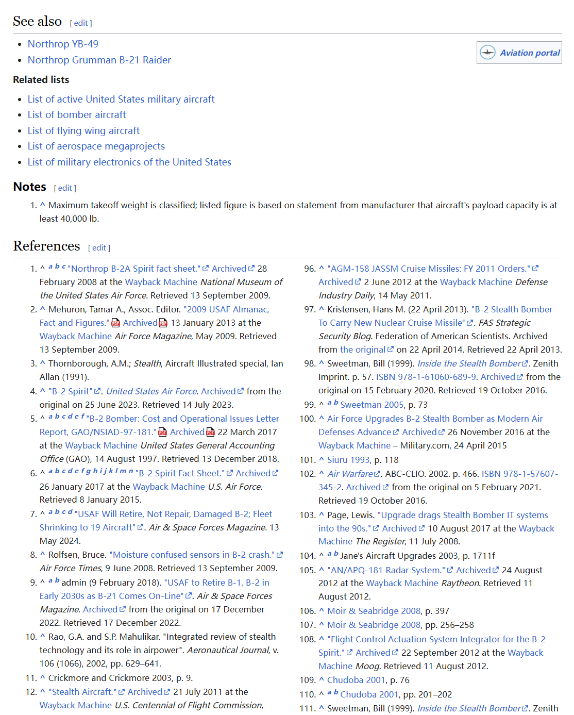
1.找百科https://en.wikipedia.org/wiki/Northrop_B-2_Spirit#CITEREFEvans2004
百科下面都有引用参考资料，一般来说下面会引用一些新闻报道和有关书籍，范围较大，且不准确

Slide 3
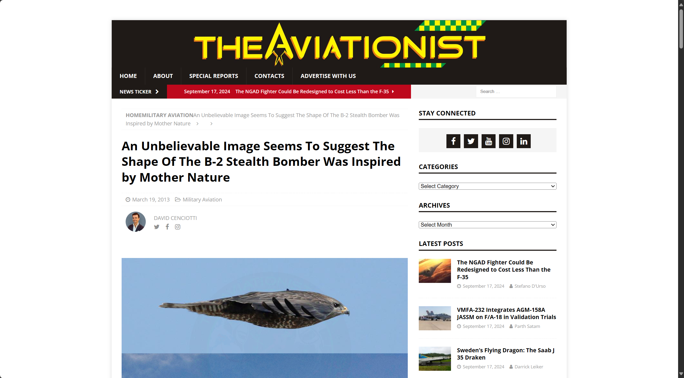
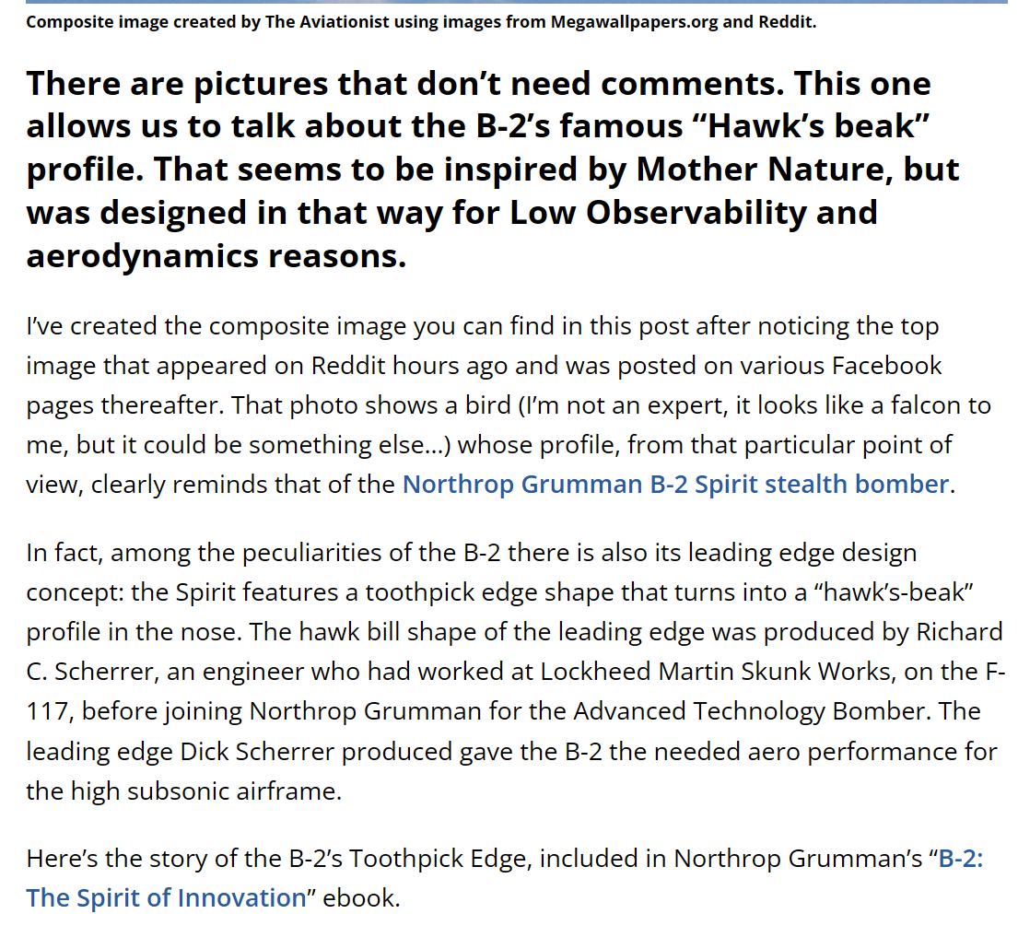
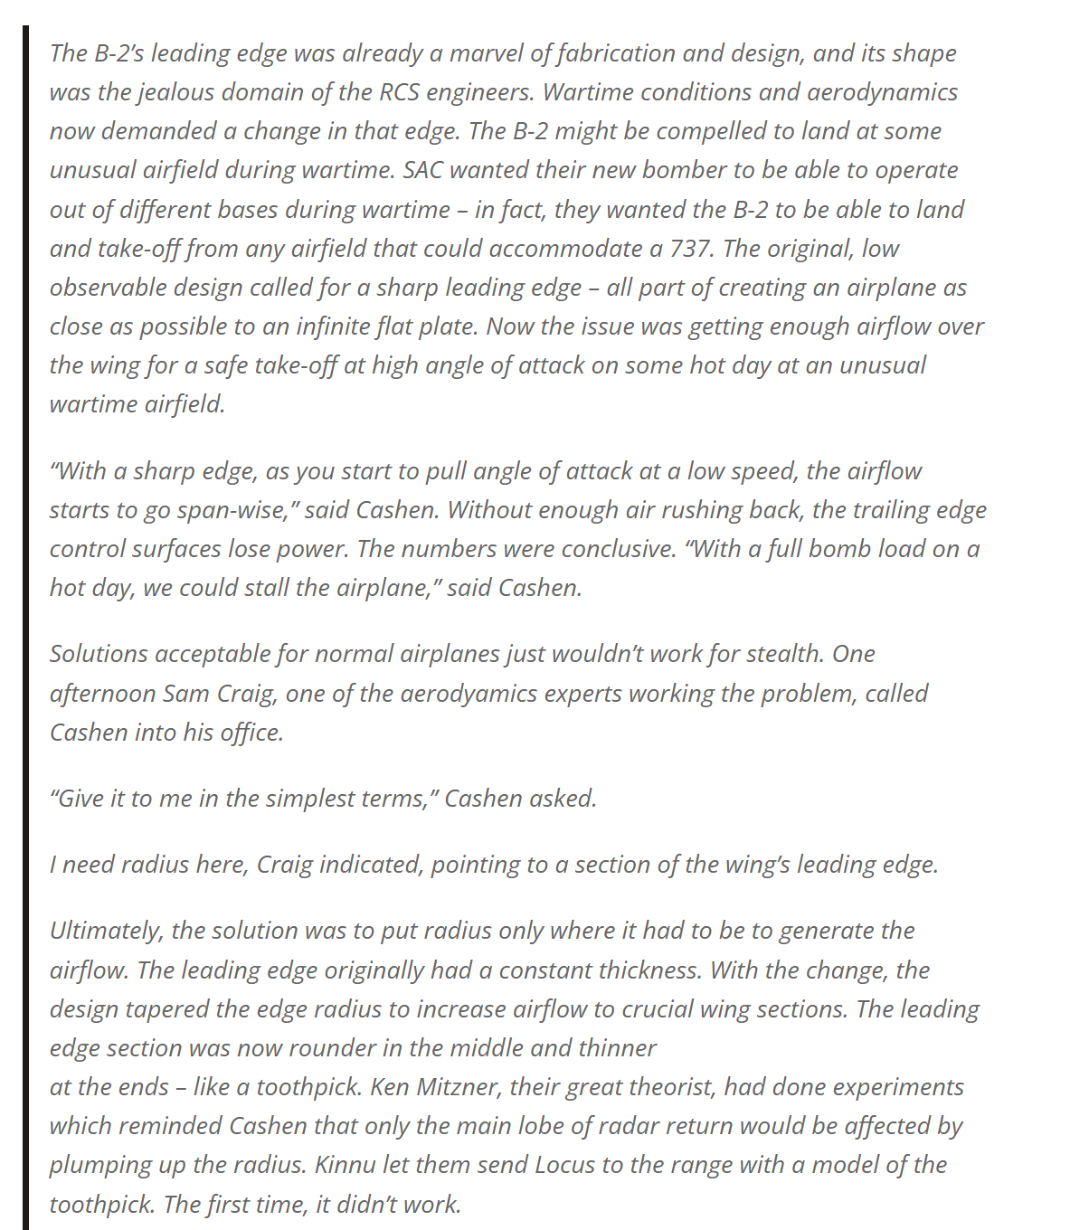
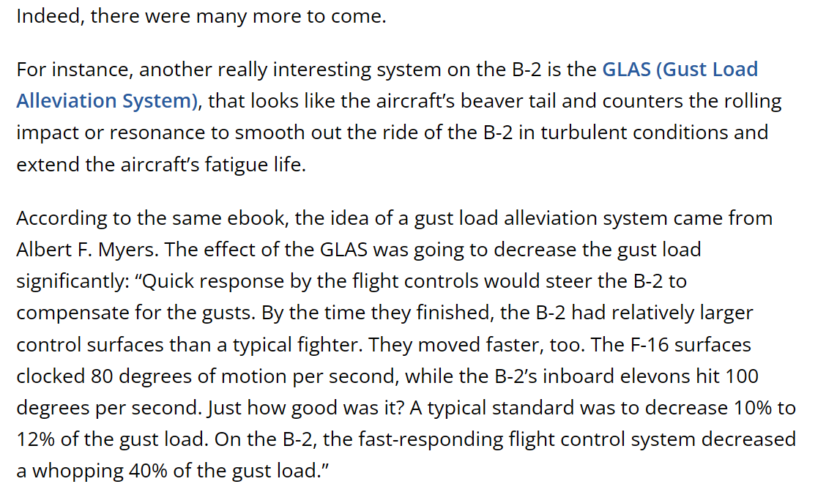
2.找资料（找到了一篇报道）https://theaviationist.com/2013/03/19/an-unbelievable-image-seems-to-suggest-the-shape-of-the-b-2-stealth-bomber-was-inspired-by-mother-nature/
该报道提出了b2飞机参考游隼的仿生设计

Slide 4

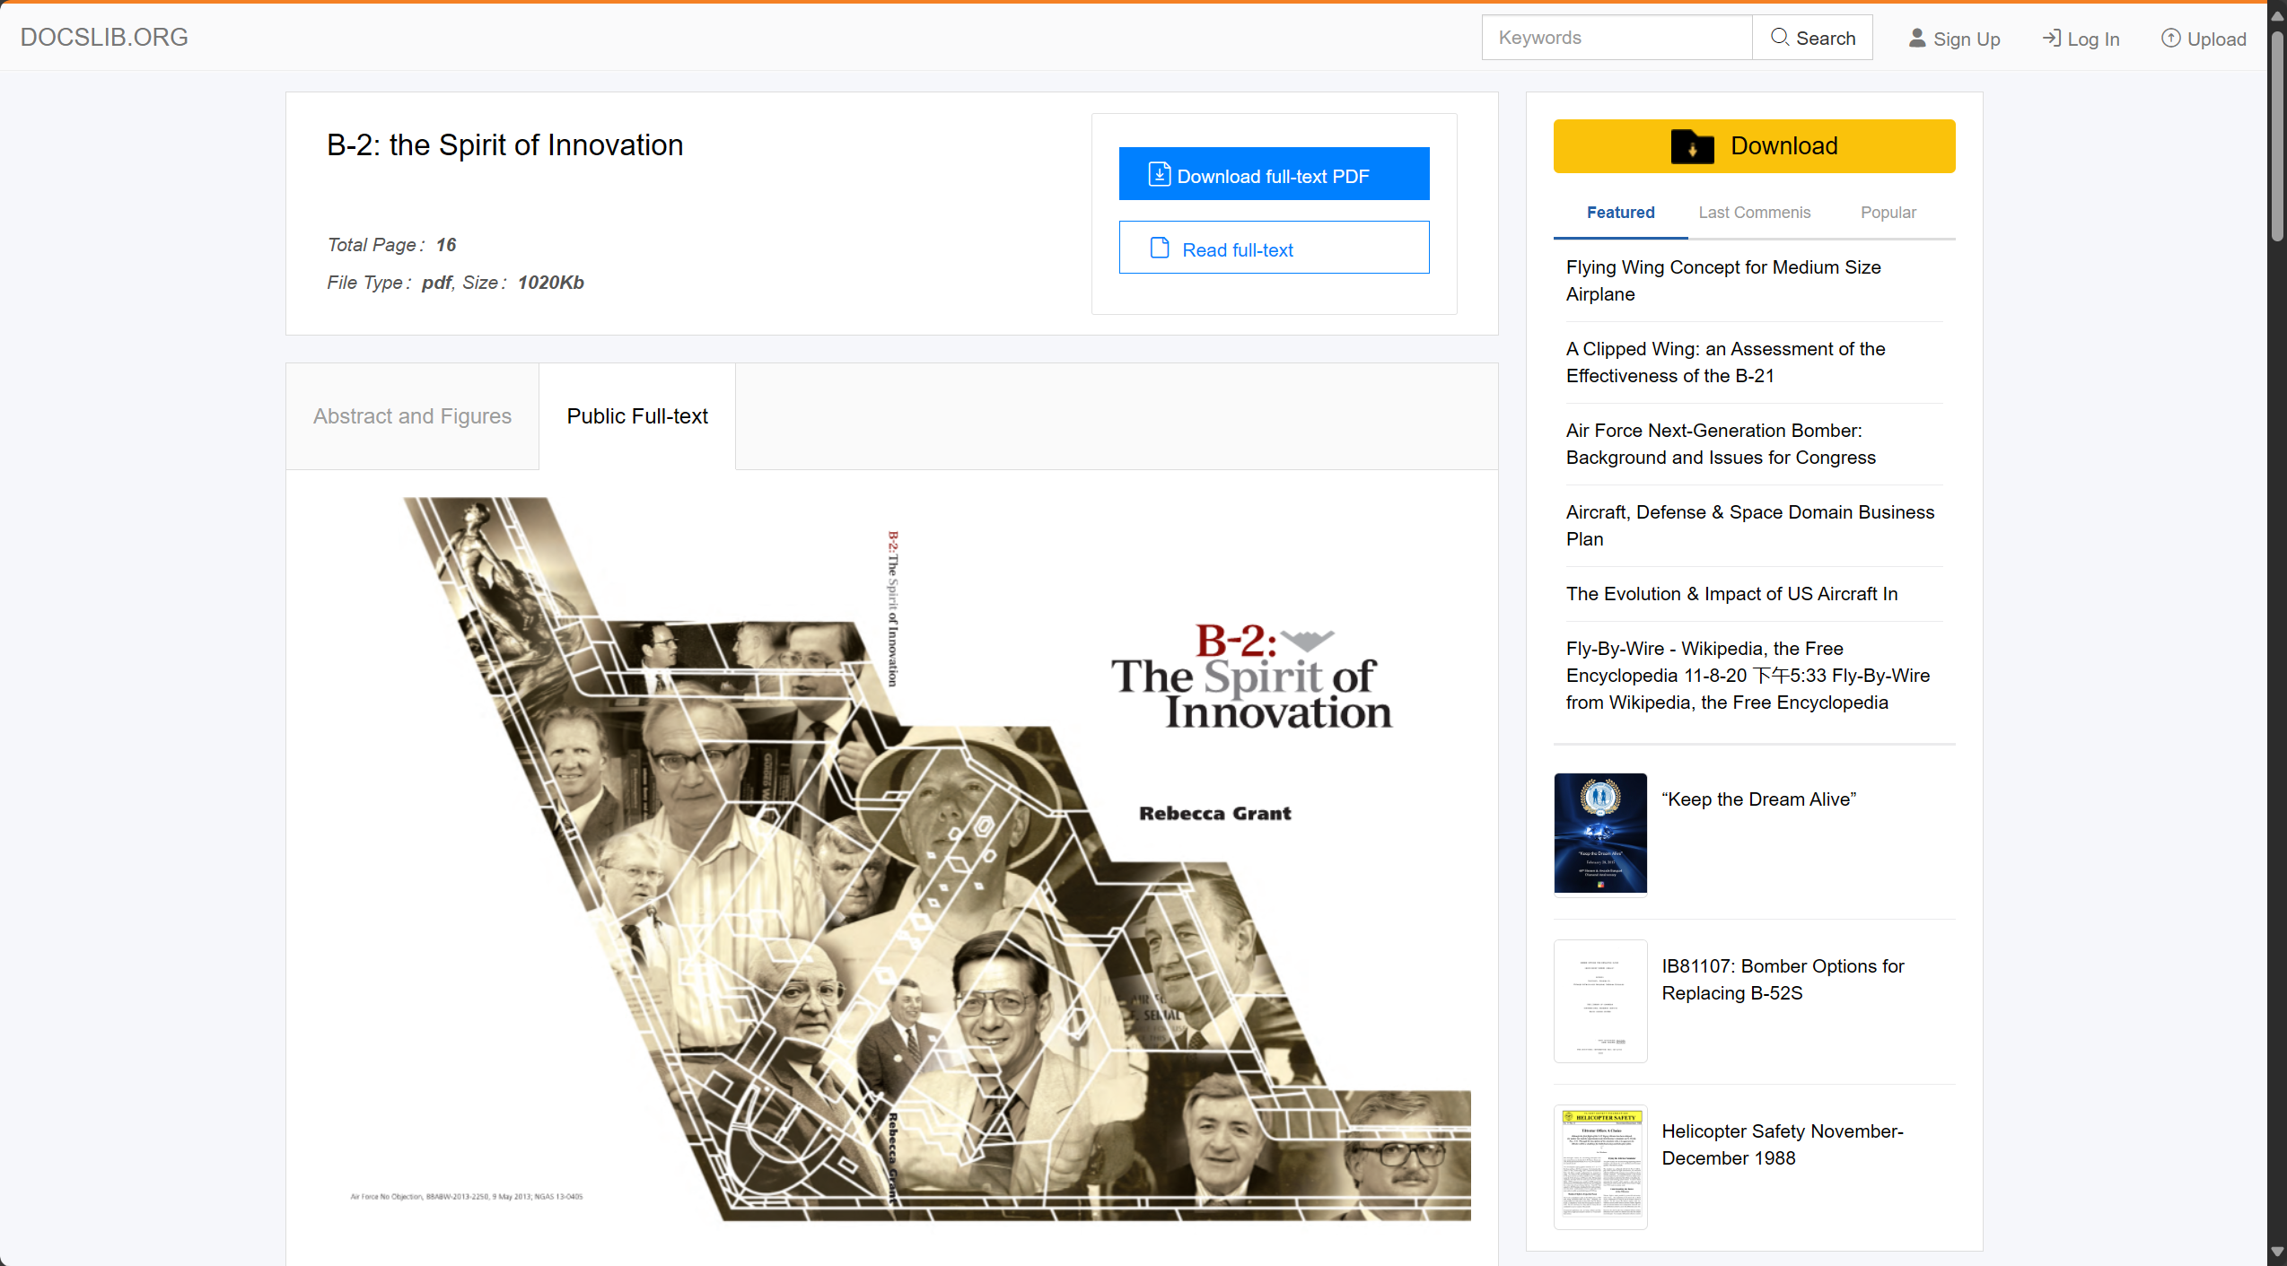
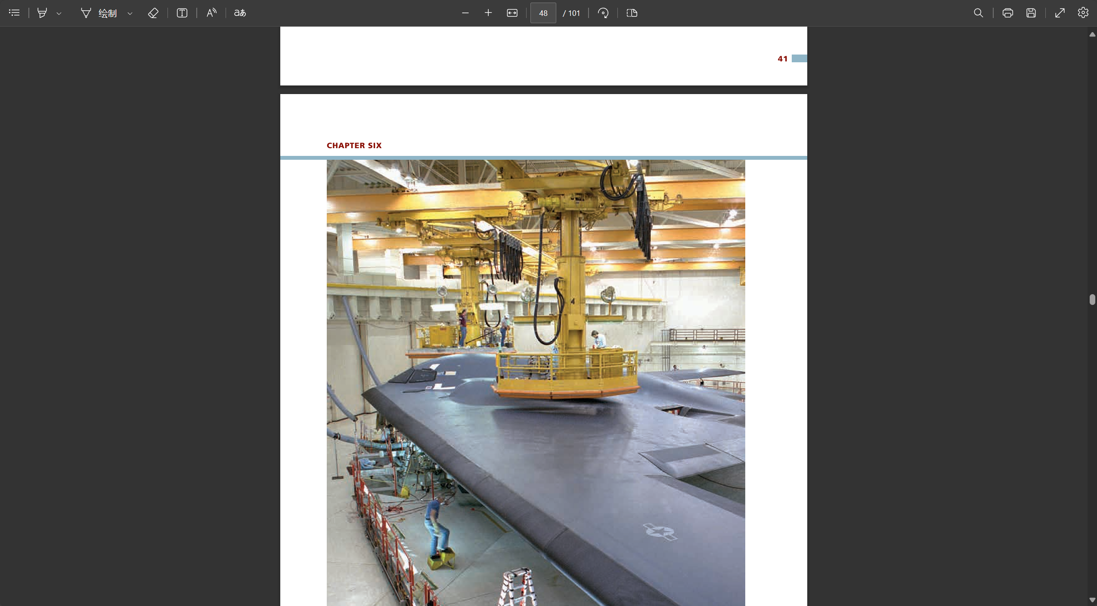
3.找书籍 https://doc-files-1310542374.cos.na-siliconvalley.myqcloud.com /99cdc880950ed78562f8a022b06a2dab.pdf?q-sign-algorithm=sha1&q- ak=AKIDHPJ2jXDxZz94mGrCMJ1UjjV3PXPOH2aM&q-sign-time=1726587782;1726587902&q-key-time=1726587782;1726588682&q-header-list=&q-url-param-list=&q-signature=33ee4b3fe3872c7e40fc9c0127cfd721d297c338
B-2： 创新精神 作者 丽贝卡·格兰特 出版时间 2013 年 长度 94 页 导出引文 BiBTeX EndNote RefMan
2013 年 9 月 16 日，诺斯罗普·格鲁曼公司出版了《B-2：创新精神》，这是一本关于 B-2 精神的开发者和创新的书
可以在各国的网站上找到这本书籍的下载源
通过翻阅书籍招到b2-的外形设计与仿生学的关系

Slide 5
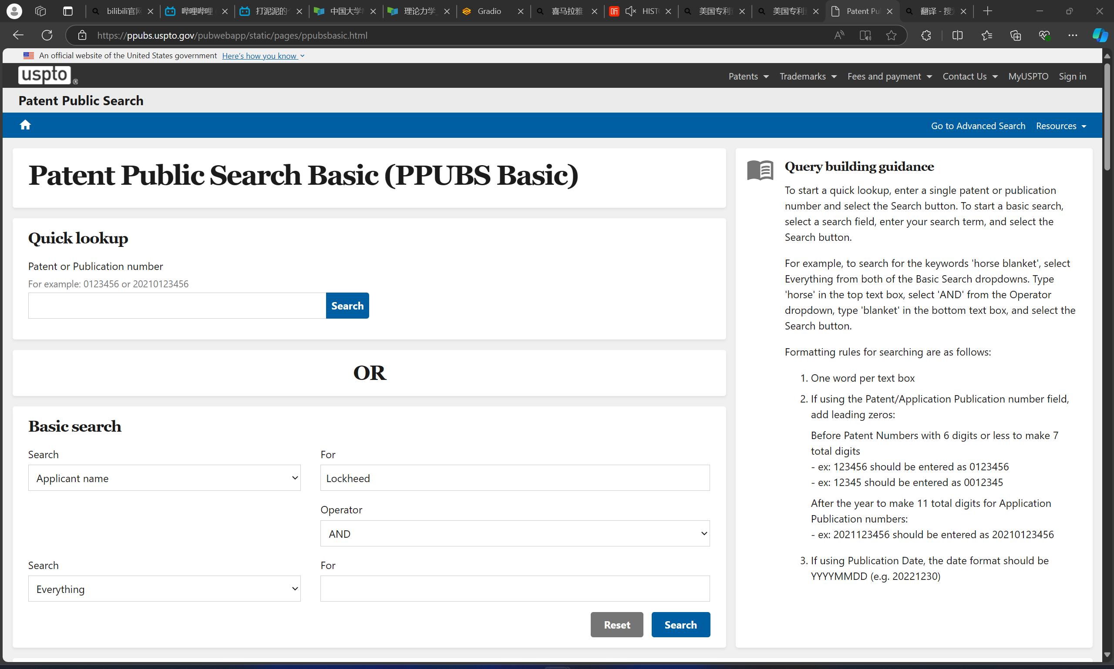
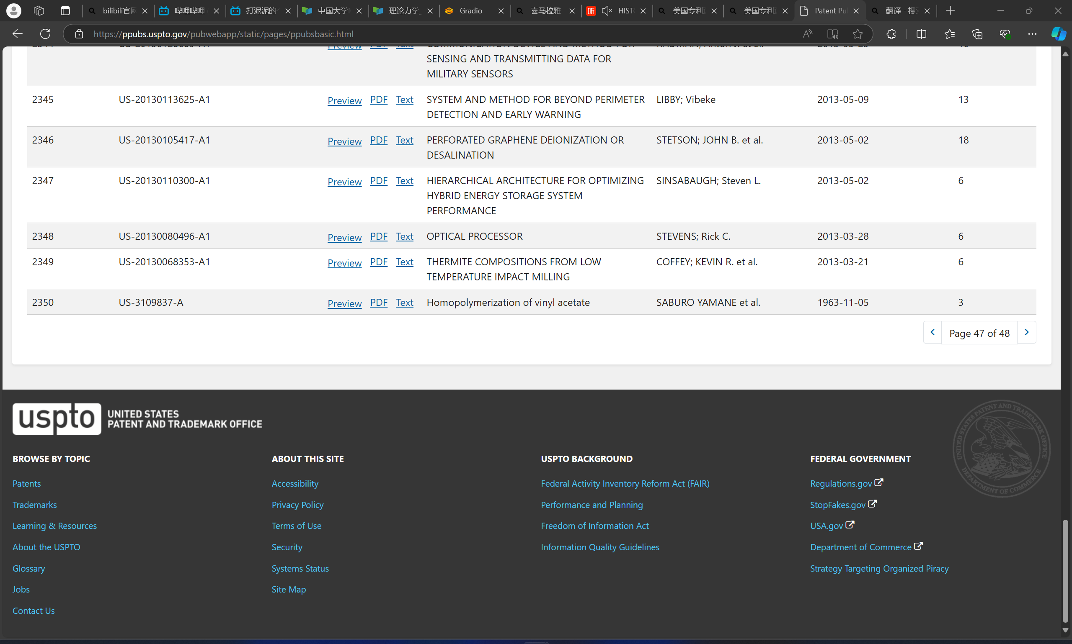
PS:不是没用心找更权威的资料，冷战的武器相关资料可能涉及未解密内容，无从得知
从专利条目上看1963年到2013年的相关专利似乎缺失了

